Slide 1
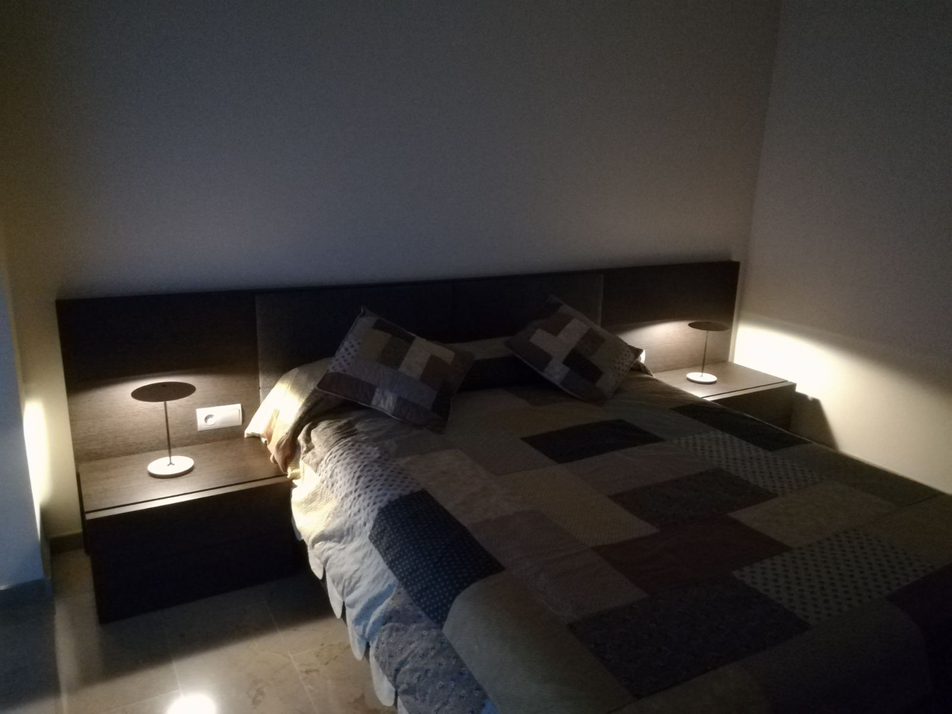
¡QUE NOCHE LA DE ANOCHE!
Colacho V

Slide 2
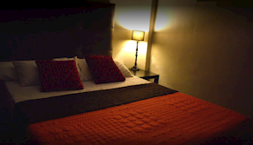
Tumbada aquí,
sobre mi cama, con el pensamiento fijo en ti. Con un enorme
deseo de agarrarte y apretarte fuertemente entre mis manos, todavía excitada con el recuerdo de la noche anterior.
Colacho V

Slide 3
En la noche cálida y sofocante, tengo incontenibles ganas de agarrarte y de decirte todo lo que siento. Tu recuerdo me tiene angustiada.
Colacho V

Slide 4
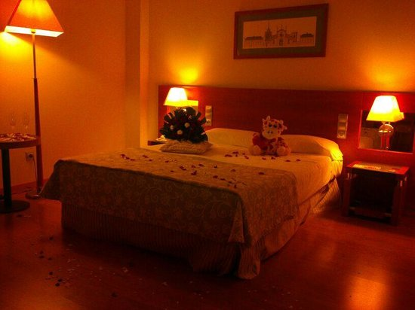
Apareciste... y desapareciste. Todo sucedió en esa noche y en esta cama.
Con fricción, te acercaste a mí. Sin mostrar pudor alguno, te pegaste a mi desnudo cuerpo.
Colacho V

Slide 5
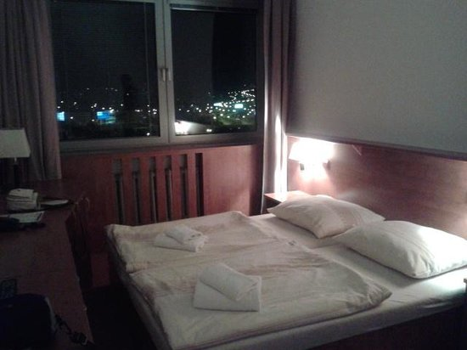
Percibiendo mi indiferencia, te acercaste más y más...
Mordías todo mi cuerpo...
Sin recatos...
Sin escrúpulos...
Colacho V

Slide 6
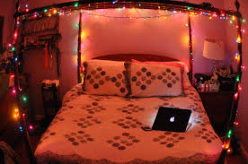
Me volviste loca.
No sabía qué hacer.
Por fin... me dormí.
Colacho V

Slide 7
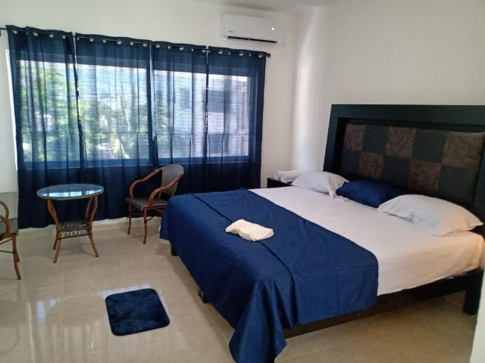
Hoy, cuando desperté, te busqué desesperadamente.
En vano.
No te encontré.
Ya no estabas.
¡ Te habías ido ¡.
Colacho V

Slide 8
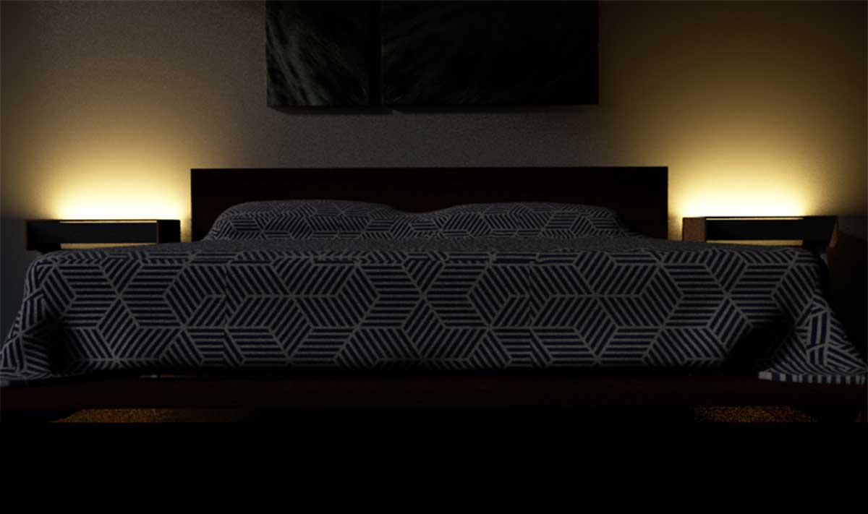
En toda la sábana, había muestras de lo sucedido la noche anterior.
En mi cuerpo dejaste huellas inolvidables.
Colacho V

Slide 9
Marcas profundas que tardarán mucho tiempo en sanar y que estarán mucho
tiempo presentes en mí. Esta noche me acostaré temprano y te esperaré.
Cuando llegues... no quiero imaginar lo que va a suceder... Me
abalanzaré sobre de tí con la fiereza de un león y rapidez de una cobra. Y ya no te
irás.
Colacho V

Slide 10
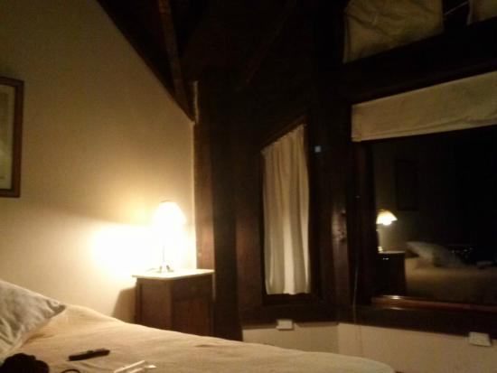
Ya no podrás escapar de mí. Te apretujaré hasta sentir la sangre de tu cuerpo.
Sólo así podré descansar:
Colacho V

Slide 11
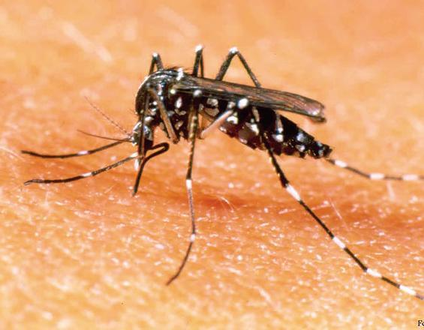
¡Mosquito Hijoputa!
Colacho V

Slide 12









¿Te ha gustado?
Puedes ver más entrando
Aquí
Además puedes recibir powerpoints en tu correo electrónico suscribiéndote aquí:
Esta presentación powerpoint ha sido creada y compartida única y exclusivamente para mispps.com

